Slide 1




Elektronizace dávek nemocenského pojištění
Eva Bolcková
ředitelka odboru nemocenského pojištění ČSSZ
Martina Huřťáková
odd. meritorně-právní
10. 9. 2024

Slide 2

Zavedení elektronizace dávek NP
Návrh zákona byl předložen Poslanecké sněmovně jako sněmovní tisk č. 706 (1. čtení proběhlo 28. 6. 2024, 2. čtení proběhne od 10. 9. 2024)
Vypořádání připomínek bylo projednáno se zástupci lékařských i zaměstnavatelských sdružení
Navrhovaná účinnost je od 1. 1. 2025
Na straně ČSSZ probíhají technické přípravy v průběhu legislativního procesu
Součástí návrhu je zavedení ošetřovného u OSVČ a zaměstnanců na DPP a DPČ

Slide 3
Principy elektronizace dávek nemocenského pojištění
Využití stávajících kanálů a procesů - navázání na zavedené řešení eNeschopenky
Informace od lékaře k ostatním druhům dávek budou ČSSZ hlášeny obdobně jako u eNeschopenky, podstatná změna je v tom, že u ostatních druhů dávek bude ošetřující lékař zasílat pouze jedno hlášení, na kterém nebude uvedený pojistný vztah → bude tedy zasílat pouze jedno hlášení i při více pojistných vztazích
Povinně elektronický systém bude nejen pro zaměstnavatele, ale i pro lékaře, pro případy výpadků bude papírový tiskopis

Slide 4
Principy elektronizace dávek nemocenského pojištění
Veškeré údaje od ošetřujícího lékaře (např. o datu porodu, potřebě ošetřování, potřebě dlouhodobé péče apod.) budou zasílány do systému ČSSZ a pro zaměstnavatele budou dostupné prostřednictvím elektronických služeb
  → informace potvrzené lékařem si bude moci zaměstnavatel na základě identifikátoru, tj. čísla rozhodnutí/potvrzení a dalšího identifikátoru (např. RČ/EČP ošetřované osoby) ověřit prostřednictvím elektronických služeb, a to:
          přímo ze svého mzdového SW
          na ePortálu ČSSZ

Slide 5
Principy elektronizace dávek nemocenského pojištění
Žádost o dávku bude nově spojena s oznámením sociální události (překážky v práci) zaměstnavateli → oznámení může proběhnout i neformálně, elektronicky či písemně (ČSSZ připravila doporučující vzory), žádost však nesmí být podaná ústně → musí jít o prokazatelný způsob oznámení
Zaměstnavatel oznámí ČSSZ žádost zaměstnance spolu s údaji potřebnými pro zpracování dávky kvalifikovaným způsobem → strukturovaným elektronickým podáním (rozšířená stávající NEMPRI), podklady od zaměstnance zůstanou uloženy u zaměstnavatele

Slide 6
Principy elektronizace dávek nemocenského pojištění
Dávka bude vyplacena stejným způsobem, který je v současnosti používán pro výplatu nemocenského („jak mzda, tak dávka“)
  → o případnou změnu způsobu výplaty musí požádat sám zaměstnanec (tuto žádost tedy nepodává zaměstnavatel) na tiskopise „Žádost o změnu způsobu výplaty“ (preferujeme elektronicky přes ePortál, ale je možné i v papírové podobě přímo na příslušnou OSSZ)
OSVČ budou podávat žádost o dávku elektronicky prostřednictvím ePortálu ČSSZ, popř. v papírové podobě u příslušné OSSZ

Slide 7
Změny v eNeschopence
Mění se způsob předání rozhodnutí nebo oznámení pojištěnci:
    Pojištěnec sdělí kontaktní údaje, tj. telefon nebo e-mail pro zaslání → zaslání identifikátoru formou SMS či e-mailu
    Pojištěnec nesdělí kontaktní údaje → lékař předá doklad v listinné podobě
    Pojištěnec též může požádat o předání v listinné podobě
Na ePortálu ČSSZ nalezne pojištěnec po přihlášení příslušné dokumenty k vytištění či uložení
Zaslání SMS či e-mailu se týká těchto situací:
    Vznik, trvání, ukončení DPN
    Hlášení ošetřujícího lékaře → změna pobytu, vycházek, hospitalizace

Slide 8
Procesní mapa
Peněžitá pomoc v mateřství
Vystavení Potvrzení o předpokládaném /
skutečném datu porodu
OŠETŘUJÍCÍ LÉKAŘ
ČSSZ
Poskytnutí údajů z databáze
Ověření předpokládaného / skutečného data porodu
Žádost a podklady pro rozhodnutí o nároku a výši dávky
Notifikace o doručení a zpracování podání
Poskytnutí údajů o stavu dávky prostřednictvím služby ePortálu ČSSZ
Pojištěnka
ZAMĚSTNAVATEL
Oznámení o nástupu na MD
a žádost o PPM

Slide 9
Popis procesní mapy
Ošetřující lékař vystaví elektronicky Potvrzení o předpokládaném / skutečném datu porodu, kde uvede předpokládaný termín, popř. datum porodu, pokud k němu došlo předčasně
Při vystavení bude generováno číslo elektronického formuláře → obdobně jako u eNeschopenky
Ošetřující lékař potvrzení o očekávaném dni porodu zašle ČSSZ a pojištěnce předá rovněž jedno potvrzení (formou SMS, e-mailu nebo výtisku)
Pojištěnka prokazatelně oznámí sociální událost zaměstnavateli
Zaměstnavatel si může ověřit údaje potvrzené lékařem prostřednictvím elektronických služeb
Zaměstnavatel zasílá do systému ČSSZ ePodání oznámení žádosti o dávku (rozšířená verze současné NEMPRI)

Slide 10
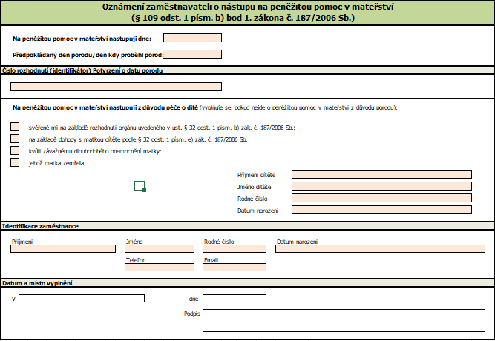

Slide 11
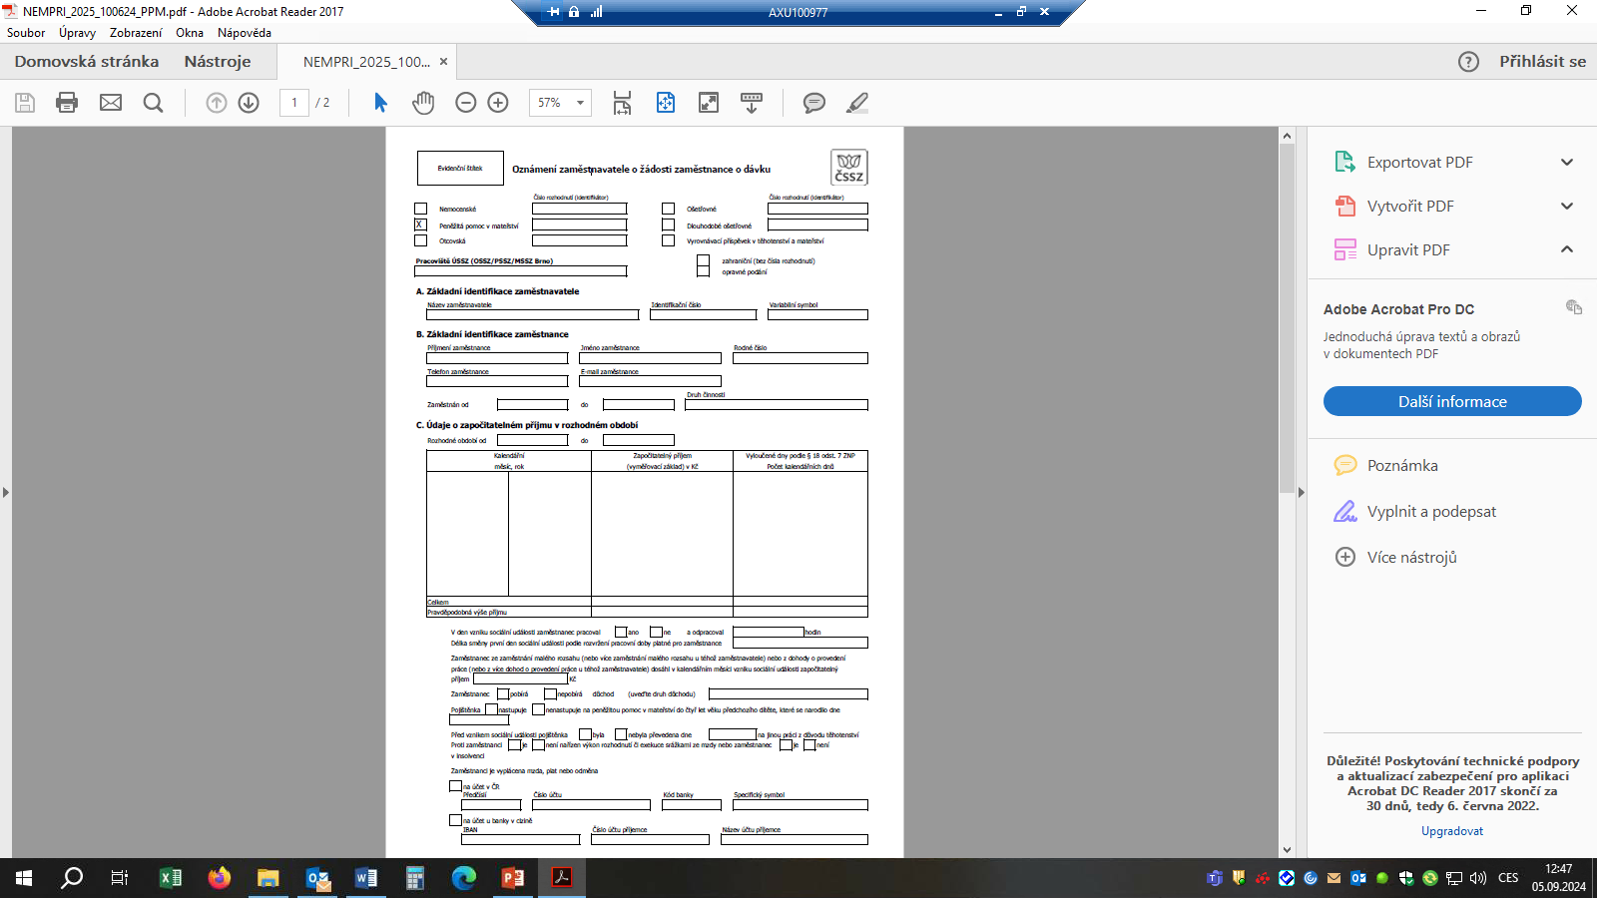

Slide 13
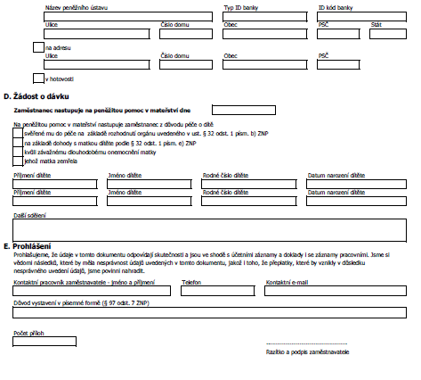

Slide 14
Procesní mapa
Ošetřovné
OŠETŘUJÍCÍ LÉKAŘ
Vystavení Rozhodnutí o potřebě ošetřování / péče
ČSSZ
Poskytnutí údajů z databáze
Ověření údajů o potřebě ošetřování
Žádost a podklady pro rozhodnutí o nároku a výši dávky
Notifikace o doručení a zpracování podání
Poskytnutí údajů o stavu dávky prostřednictvím služby ePortálu ČSSZ
Pojištěnec
ZAMĚSTNAVATEL
Oznámení o potřebě ošetřování
a žádost o ošetřovné

Slide 15
Popis procesní mapy
Ošetřující lékař nebo hygienická stanice vystaví elektronicky Rozhodnutí o potřebě ošetřování/péče
Při vystavení bude generováno číslo elektronického formuláře → obdobně jako u eNeschopenky
Ošetřující lékař Rozhodnutí o potřebě ošetřování/péče zašle ČSSZ a pojištěnci, popř. určené osobě, předá rovněž jedno potvrzení (formou SMS, e-mailu nebo výtisku)
Pojištěnec prokazatelně oznámí sociální událost zaměstnavateli
Zaměstnavatel si může ověřit údaje potvrzené lékařem prostřednictvím elektronických služeb
Zaměstnavatel zasílá do systému ČSSZ ePodání oznámení žádosti o dávku (rozšířená verze současné NEMPRI)

Slide 16
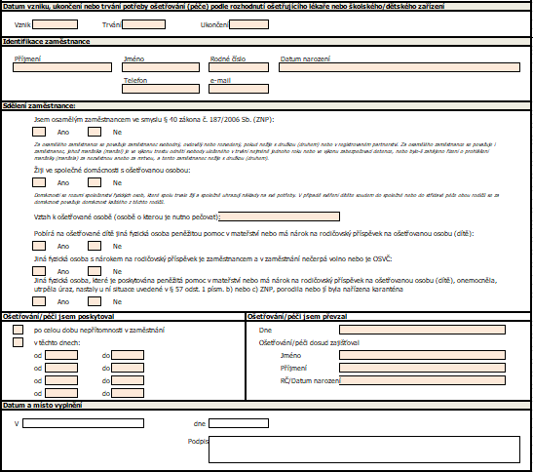

Slide 17
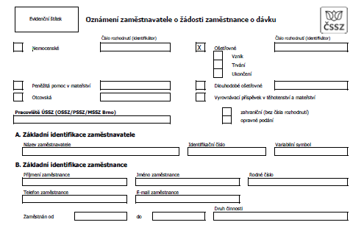

Slide 18


Slide 19
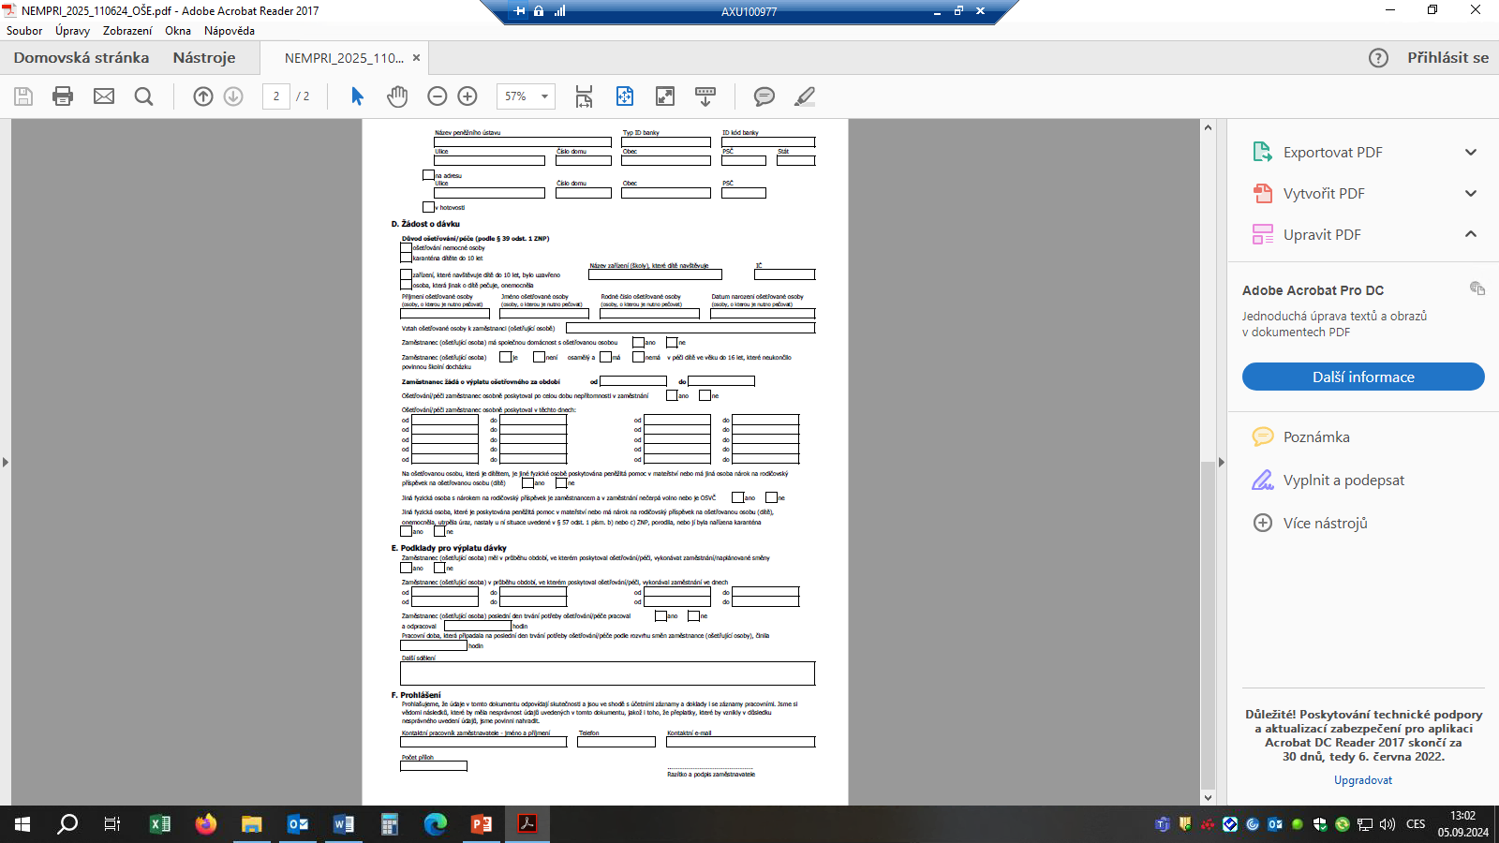

Slide 21
Procesní mapa
Dlouhodobé ošetřovné
OŠETŘUJÍCÍ LÉKAŘ
Vystavení Rozhodnutí o potřebě dlouhodobé péče
ČSSZ
Poskytnutí údajů z databáze
Ověření údajů o potřebě dlouhodobé péče
Žádost a podklady pro rozhodnutí o nároku a výši dávky
Notifikace o doručení a zpracování podání
Poskytnutí údajů o stavu dávky prostřednictvím služby ePortálu ČSSZ
Pojištěnec
ZAMĚSTNAVATEL
Oznámení o potřebě dlouhodobé péče a žádost o dlouhodobé ošetřovné

Slide 22
Popis procesní mapy
Ošetřující lékař vystaví elektronicky Rozhodnutí o potřebě dlouhodobé péče
Při vystavení bude generováno číslo elektronického formuláře → obdobně jako u eNeschopenky
Ošetřující lékař rozhodnutí o potřebě dlouhodobé péče zašle ČSSZ a pojištěnci, popř. určené osobě, předá rovněž jedno potvrzení (formou SMS, e-mailu nebo výtisku)
Pojištěnec prokazatelně oznámí sociální událost zaměstnavateli
Zaměstnavatel si může ověřit údaje potvrzené lékařem prostřednictvím elektronických služeb
Zaměstnavatel zasílá do systému ČSSZ ePodání oznámení žádosti o dávku (rozšířená verze současné NEMPRI)

Slide 23
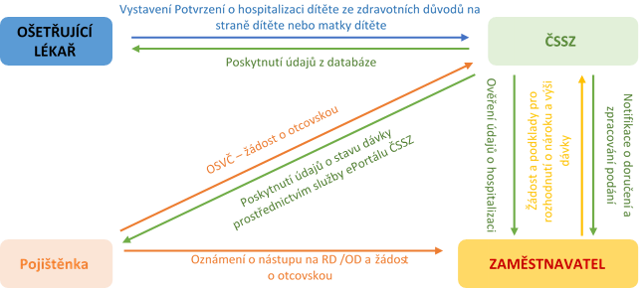
Procesní mapa
Otcovská

Slide 24
Popis procesní mapy
Pojištěnec oznamuje zaměstnavateli nástup na rodičovskou dovolenou a žádá o otcovskou → pojištěnec prokazatelně oznámí sociální událost zaměstnavateli
Zaměstnavatel zasílá do systému ČSSZ ePodání oznámení žádosti o dávku a podklady pro rozhodnutí o nároku a výši dávky (rozšířená verze současné NEMPRI)
Potvrzení lékaře pro účely otcovské v naprosté většině případů není třeba
  → potvrzuje se jen případná hospitalizace dítěte ze zdravotních důvodů na straně dítěte nebo matky dítěte, která nastala v průběhu 6 týdnů ode dne porodu

Slide 25
Procesní mapa
Vyrovnávací příspěvek v těhotenství a mateřství
OŠETŘUJÍCÍ LÉKAŘ
ČSSZ
Rozhodnutí, že vykonávaná práce ohrožuje těhotenství, zdraví, mateřství nebo schopnost kojení
Žádost a podklady pro rozhodnutí o nároku a výši dávky
Notifikace o doručení a zpracování podání
Poskytnutí údajů o stavu dávky prostřednictvím služby ePortálu ČSSZ
Pojištěnka
ZAMĚSTNAVATEL
Oznámení o nástupu na MD a žádost o PPM

Slide 26
Popis procesní mapy
Ošetřující lékař - poskytovatel pracovnělékařských služeb
posuzuje, zda jsou splněny podmínky pro vydání rozhodnutí o skutečnosti, že byť pojištěnka nevykonává práci zakázanou těhotným ženám, matkám do konce 9 měsíce po porodu a kojícím ženám, tak vykonávaná práce ohrožuje její těhotenství či mateřství
lékař vystavené rozhodnutí předává pojištěnce, která jej předloží zaměstnavateli, na ČSSZ lékař rozhodnutí nezasílá
I když zaměstnavatel na základě rozhodnutí lékaře převede pojištěnku na jinou práci či jinak upraví pracovní podmínky, nemusí vzniknout nárok na dávku (dosahování stejného výdělku)
Pojištěnka prokazatelně oznámí sociální událost zaměstnavateli
Zaměstnavatel zasílá do systému ČSSZ ePodání oznámení žádosti o dávku (rozšířená verze současné NEMPRI)

Slide 27

Děkujeme za pozornost.

